Slide 1
장비연결
장비
62000P * 3
61815 * 3
62180D
62120D
DAQ6510
Power Analyzer
RelayBoard
챔버
칠러
챔버
시료1
시료2
시료3
CAN
RelayBoard
RS232
Rack
Rack
Rack
칠러1
Multimeter
Multimeter
Multimeter
DAQ6510
DAQ6510
DAQ6510
Power Analyzer
Power Analyzer
Power Analyzer
WT1800E
WT1800E
WT1800E
칠러2
IPC
칠러3
통신
Ethernet
Serial(RS232/Modbus)
Can
800v Battery
800v Battery
800v Battery
62120D
62120D
62120D
800v Battery
800v Battery
800v Battery
62180D
62180D
62180D
AC
AC
AC
61815
61815
61815
12v AUX
12v AUX
ModBus
62000P
62000P
12v AUX
62000P
62000P * 1CH * 3pcs = 3CH 61815 * 3CH * 3pcs = 9CH 62180D * 1CH * 3pcs = 3CH 62120D * 1CH * 3pcs = 3CH DAQ6510 * 80CH * 3pcs = 240CH
RS232
네트워크
네트워크

Slide 2
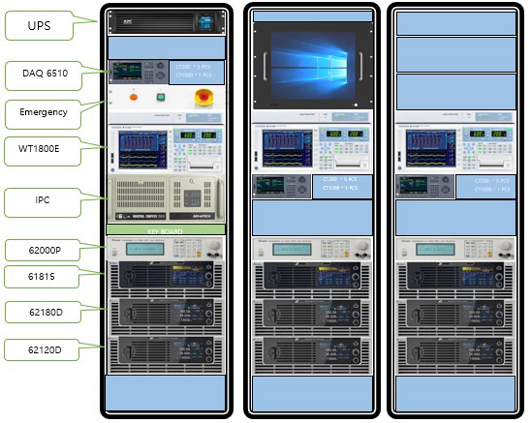
장비 구조

Slide 3
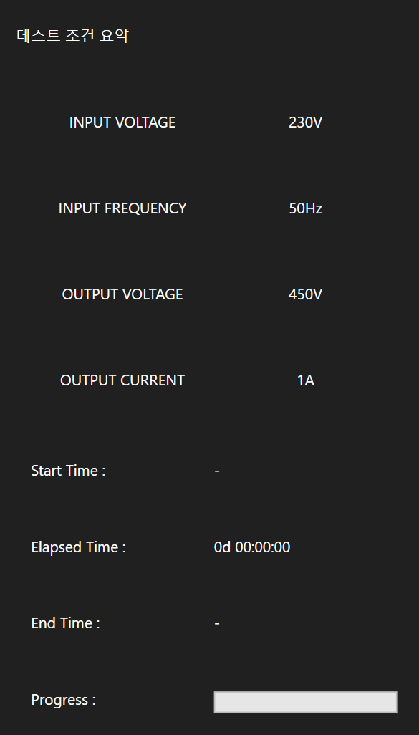
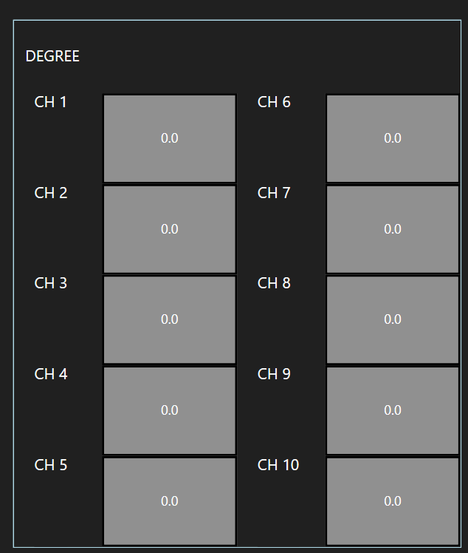
메인화면(모니터링)
SAMPLE #1
 | 기능 | 설명
 | 화면명 | WindowPanelView
1 | 시료정보 | 1~3번 시료 정보 표시
2 | 실시간 CAN 정보 | CAN상태, DTC,온도, 입출력 전압/전류
3 | 실시간 칠러 정보 | 동작상태, 부동액 온도, in/out 압력
4 | 시나리오 선택 | 테스트 시나리오 선택 화면 Open (ScenarioWindowView)
5 | 시나리오 정보 표시 | 현재 실행 중인 시나리오 정보 표시
6 | 시나리오 실행/중지 | 시나리오 제어. 실행/일시정지/강제종료
7 | 테스트 요약정보 | 테스트 조건/ 실행시간/ 진행율
8 | 사용자 | 테스트 진행자
9 | 수동테스트 | 수동테스트 화면 Open
10 | 로깅데이터 | 테스트 로깅 데이터 찾기
11 | 프로그램 설정
12 | 진행상태 | 테스트 동작 표시 RUN/STOP
13 | 비상종료 | 테스트 중지
1
현재테스트
ICCU –OBC 테스트 Ver1
4
사용자
8
홍길동
님
(1) OBC Test
5
9
10
11
Manual
데이터
설정
3
CAN
DTC
TEMP.1
TEMP.2
IN.VOLTAGE(V)
IN.CURRENT(A)
OUT.VOLTAGE
OUT.CURRENT
CHILLER
FLUID TEMP
FLOW
IN.PRESSURE
OUT.PRESSURE
2
25
0x00
25
25
15
15
15
15
Wait
0.0
0.0 0.0 0.0
시작
6
일시정지
종료
Ready
12
SAMPLE #2
7
비상 종료
17
13
CAN
DTC
TEMP.1
TEMP.2
IN.VOLTAGE(V)
IN.CURRENT(A)
OUT.VOLTAGE
OUT.CURRENT
CHILLER
FLUID TEMP
FLOW
IN.PRESSURE
OUT.PRESSURE
25
0x00
25
25
15
15
15
15
Wait
0.0
0.0 0.0 0.0
OUTPUT UNIT 1 2 3
14
HV DC
LV DC
DC Source
AC
CHILLER
CAUTION
HIGH
VOLTAGE
SAMPLE #3
CAUTION
HOT
CAN
DTC
TEMP.1
TEMP.2
IN.VOLTAGE(V)
IN.CURRENT(A)
OUT.VOLTAGE
OUT.CURRENT
CHILLER
FLUID TEMP
FLOW
IN.PRESSURE
OUT.PRESSURE
시나리오 OBC충전 테스트 (9/10회)
Unit1 HV DC Set Voltage 12
Unit1 LV DC Set Current 0.5
Unit2 HV DC Set Voltage 12
Unit2 LV DC Set Current 0.5
Unit2 Output On
시스템 가동 후 동작 시간 00d 00:05:35
25
0x00
25
25
15
15
15
15
Wait
0.0
0.0 0.0 0.0
16
시스템 종료
15

Slide 4
메인화면(모니터링)
SAMPLE #1
 | 기능 | 설명
 | 화면명 | WindowPanelView
14 | 계측기 연결상태 | Yellow : 미연결 Green : 연결
15 | 프로그램 종료 | 내구도 테스트 프로그램 종료
16 | 동작 메시지 | 설정 명령어 실행 시나리오 등 명령어 표시
17 | 온도측정
1
현재테스트
ICCU –OBC 테스트 Ver1
4
사용자
8
홍길동
님
(1) OBC Test
5
9
10
11
Manual
데이터
설정
3
CAN
DTC
TEMP.1
TEMP.2
IN.VOLTAGE(V)
IN.CURRENT(A)
OUT.VOLTAGE
OUT.CURRENT
CHILLER
FLUID TEMP
FLOW
IN.PRESSURE
OUT.PRESSURE
2
25
0x00
25
25
15
15
15
15
Wait
0.0
0.0 0.0 0.0
시작
6
일시정지
종료
Ready
12
SAMPLE #2
7
비상 종료
17
13
CAN
DTC
TEMP.1
TEMP.2
IN.VOLTAGE(V)
IN.CURRENT(A)
OUT.VOLTAGE
OUT.CURRENT
CHILLER
FLUID TEMP
FLOW
IN.PRESSURE
OUT.PRESSURE
25
0x00
25
25
15
15
15
15
Wait
0.0
0.0 0.0 0.0
OUTPUT UNIT 1 2 3
14
HV DC
LV DC
DC Source
AC
CHILLER
CAUTION
HIGH
VOLTAGE
SAMPLE #3
CAUTION
HOT
CAN
DTC
TEMP.1
TEMP.2
IN.VOLTAGE(V)
IN.CURRENT(A)
OUT.VOLTAGE
OUT.CURRENT
CHILLER
FLUID TEMP
FLOW
IN.PRESSURE
OUT.PRESSURE
시나리오 OBC충전 테스트 (9/10회)
Unit1 HV DC Set Voltage 12
Unit1 LV DC Set Current 0.5
Unit2 HV DC Set Voltage 12
Unit2 LV DC Set Current 0.5
Unit2 Output On
시스템 가동 후 동작 시간 00d 00:05:35
25
0x00
25
25
15
15
15
15
Wait
0.0
0.0 0.0 0.0
16
시스템 종료
15

Slide 5
시퀀스 작성화면 CreateSequenceView.xaml
파일
No | 테스트명 | 테스트설명
1 | 10시간테스트
2 | 1회테스트 | 위코 파워 테스트 1회
저장
선택실행
선택삭제
초기화
전체실행
닫기
Index | 시간 | 62000P_12V | 62000D_12V | 62000D_800V_1
Index | Test시간 | Source Volteage | Source Current | Source Volteage | Volteage Slew | Source Current | Current Slew | Source Power | Load Current | Load Power | Source Volteage | Volteage Slew | Source Current | Source Power
1 | 05:03:01 | -0.003 | -0.003 | 0.021 | 0.021 | 0.021 | 76.3 | 0.021 | 0.021 | 0.021 | 0.021 | 0.021 | 0.021 | 0.021
2 | 11:00:00 | 0.021 | 0.021 | 0.021 | 0.021 | 0.021 | 12.5 | 0.021 | 0.021 | 0.021 | 0.021 | 0.021 | 0.021 | 0.021
3 | 00:59:59 | 0.021 | 0.021 | 0.021 | 0.021 | 0.021 | 12.5 | 0.021 | 0.021 | 0.021 | 0.021 | 0.021 | 0.021 | 0.021
4 | 01:00:00 | 0.021 | 0.021 | 0.021 | 0.021 | 0.021 | 12.5 | 0.021 | 0.021 | 0.021 | 0.021 | 0.021 | 0.021 | 0.021

Slide 6
매뉴얼 테스트 화면 ManualTestVeiw.xaml
파일
62000P
61815
62180D
62120D
Chamber
Source
Voltage
1
0.021
실행
1
2
3
실행
Source
Voltage
1
0.021
실행
Source
Voltage
1
0.021
실행
2
0.021
Source
Voltage
1
0.021
0.021
0.021
0.021
0.021
2
0.021
0.021
0.021
2
2
온도
21.1℃
3
0.021
3
0.021
0.021
0.021
3
0.021
3
0.021
Source
Current
1
0.021
Source
Current
1
0.021
0.021
0.021
Source
Current
1
0.021
Source
Current
1
0.021
습도
21.4%
2
0.021
2
0.021
0.021
0.021
2
0.021
2
0.021
3
0.021
3
0.021
0.021
0.021
3
0.021
3
0.021
Index | 시간 | 62000P_12V | 62000D_12V
Index | 실행시간 | Source Volteage | Source Current | Source Volteage | Volteage Slew | Source Current
1 | 15:03:01 | -0.003 | -0.003 | 0.021 | 0.021 | 0.021
2 | 15:03:32 | 0.021 | 0.021 | 0.021 | 0.021 | 0.021
3 | 15:04:16 | 0.021 | 0.021 | 0.021 | 0.021 | 0.021
4 | 15:04:45 | 0.021 | 0.021 | 0.021 | 0.021 | 0.021

Slide 7
결과 확인 화면 ResultSearchVeiw.xaml
파일
테스트 시간 | 파일명 | 테스트명
2025-02-01 13:36:14 | 2025-02-01 13:36:14 10시간테스트.log | 10시간테스트
2025-02-04 17:27:59 | 2025-02-04 17:27:59 10시간테스트.log | 1회테스트
2025-02-15 17:27:59 | 2025-02-15 17:27:59 1회테스트.log | 1회테스트
2025-02-28 17:27:59 | 2025-02-28 17:27:59 내전압테스트.log | 내전압테스트
파일명
시간테스트
적용
테스트명
1회
시간
2025-02-15
2025-02-16
Index | 시간 | 62000P_12V | 62120D_120V | 62180D_800V_1
Index | Test시간 | Source Volteage | Source Current | Source Volteage | Volteage Slew | Source Current | Current Slew | Source Power | Load Current | Load Power | Source Volteage | Volteage Slew | Source Current | Source Power
1 | 05:03:01 | -0.003 | -0.003 | 0.021 | 0.021 | 0.021 | 76.3 | 0.021 | 0.021 | 0.021 | 0.021 | 0.021 | 0.021 | 0.021
2 | 11:00:00 | 0.021 | 0.021 | 0.021 | 0.021 | 0.021 | 12.5 | 0.021 | 0.021 | 0.021 | 0.021 | 0.021 | 0.021 | 0.021
3 | 00:59:59 | 0.021 | 0.021 | 0.021 | 0.021 | 0.021 | 12.5 | 0.021 | 0.021 | 0.021 | 0.021 | 0.021 | 0.021 | 0.021
4 | 01:00:00 | 0.021 | 0.021 | 0.021 | 0.021 | 0.021 | 12.5 | 0.021 | 0.021 | 0.021 | 0.021 | 0.021 | 0.021 | 0.021

Slide 8
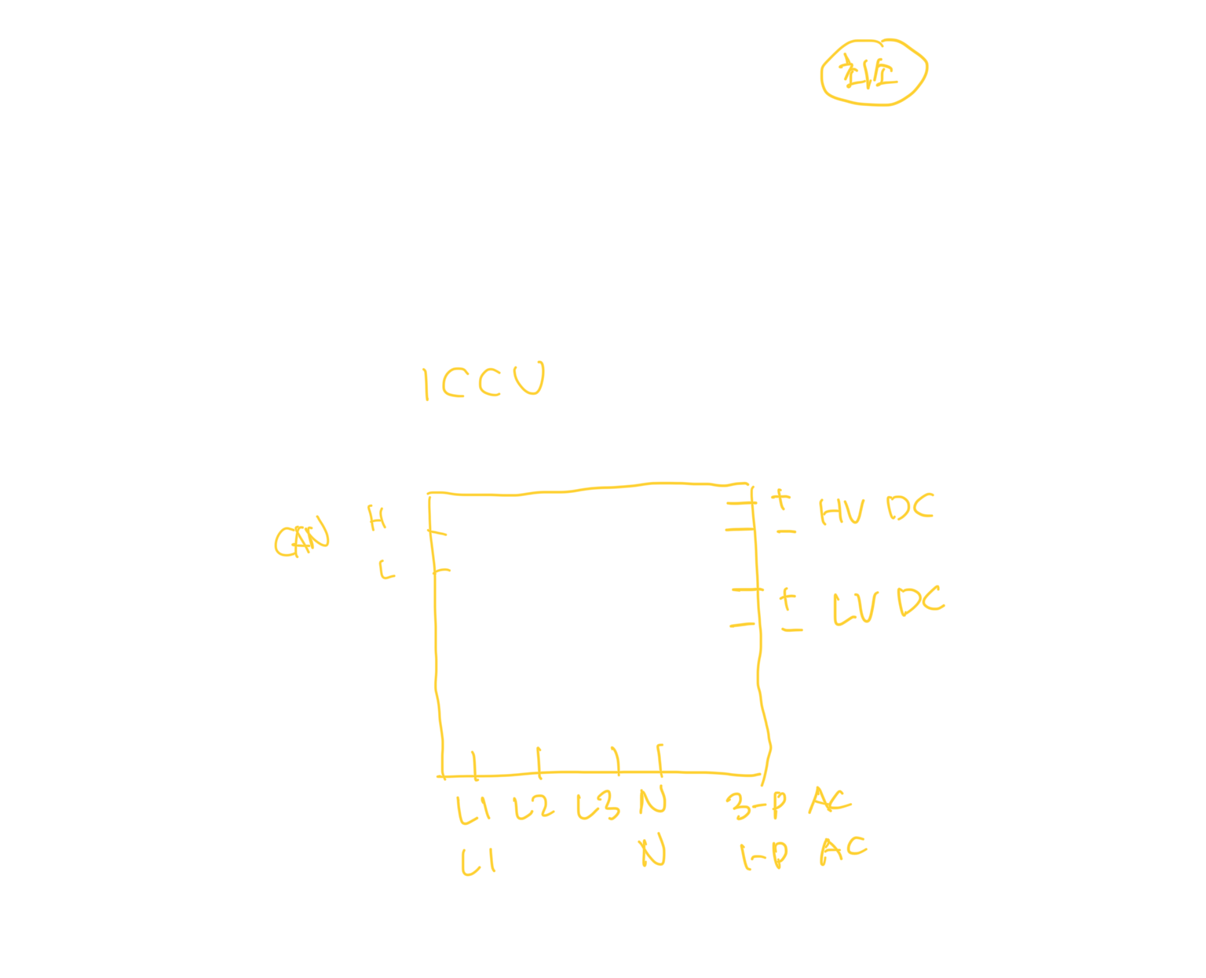
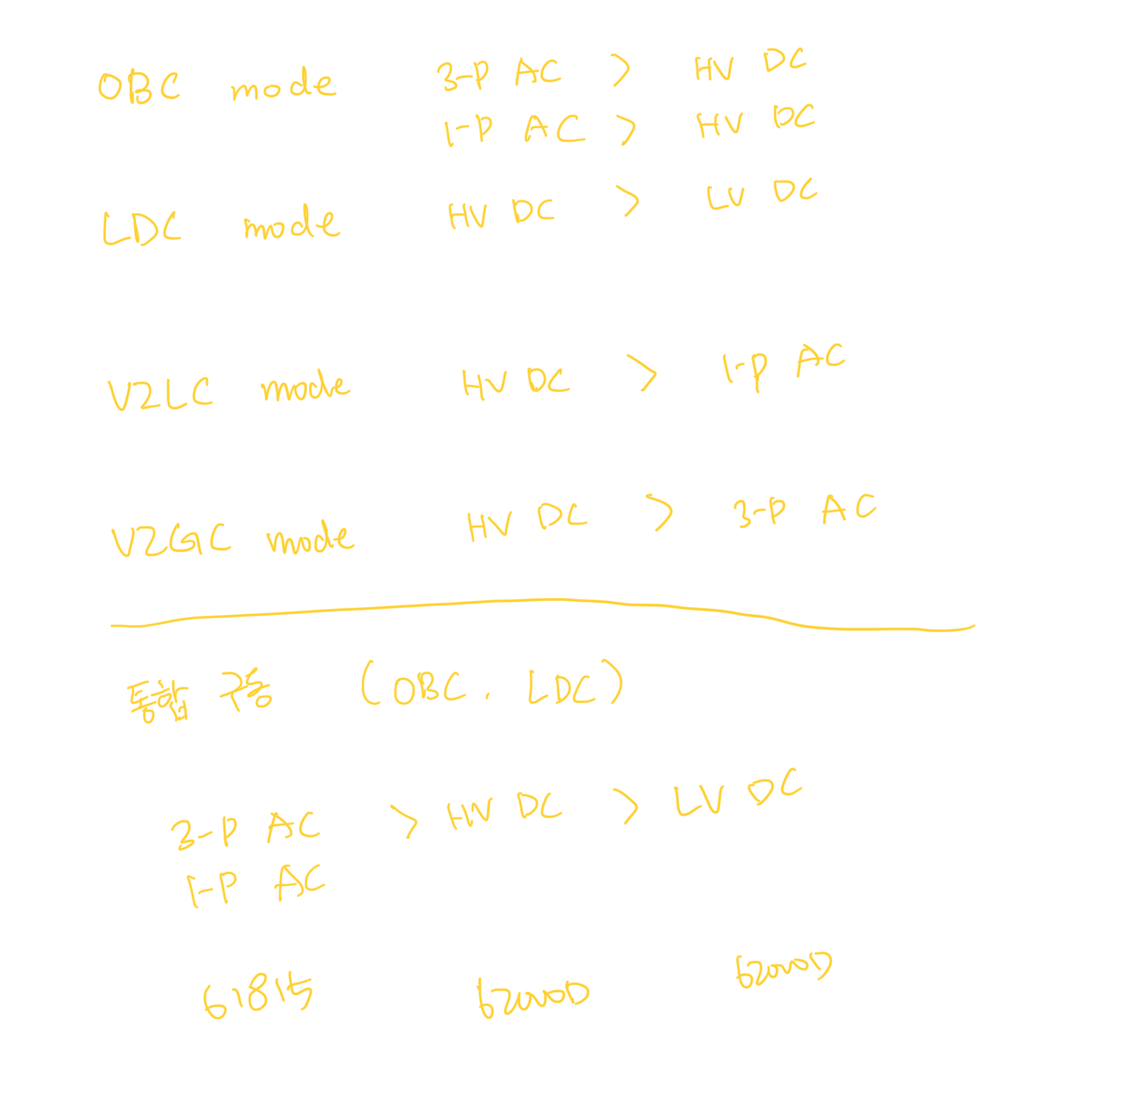
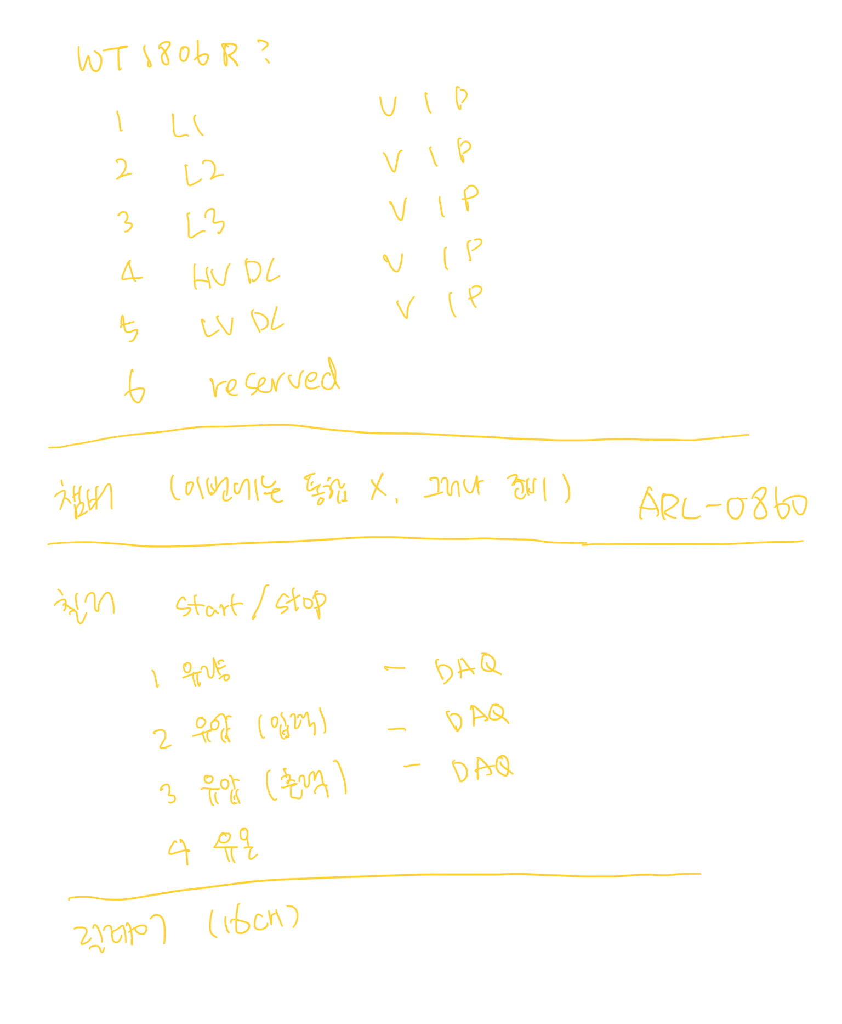

Slide 9
62180D-1200(30A)
62180D-10(300A)
61815
62000P
61815
230v 60Hz 15kw
VIP
L1L2L3
62000P
12V 3A
L1L2L3
1ch
1 2 3 4
ICCU
+
-
62180D-100
13.8v 10kw
V I P(out2)
LDC(DC-DC)
+
-
HV(1) LV(2)
+ + + +
O O O O
AC V2L
L1L2L3 N L N
O(3)O(4)O(5)O O O
+-
62180D-1200
750v 10kw
V I P(out1)
HV DC
 | HV | DC | LV | DC | 시작 | 종료 | 반복
1 | 2 | 3 | 4 | 5 | 6 | 7 | 8
LDC | V | I | V | I | 12:0:000 | 12:0:000 | 3
Power Meter로 5라인 수집

Slide 10
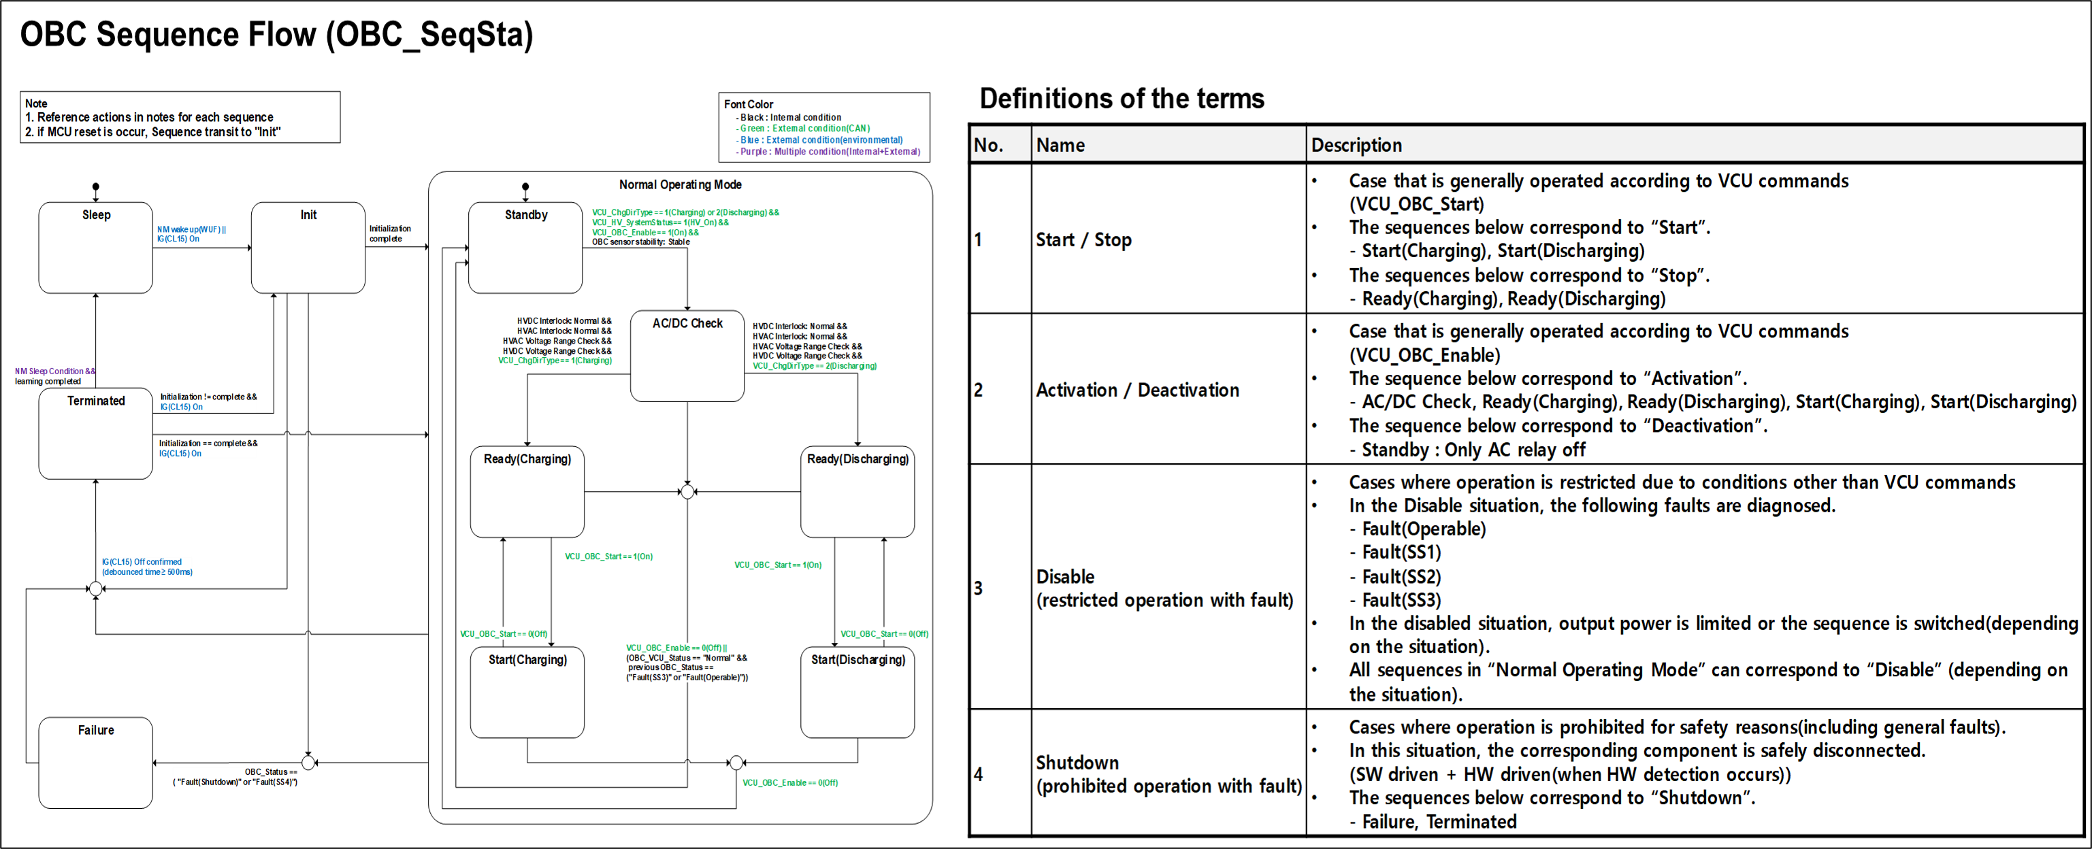

Slide 11
Menu
ComboBox
DataGrid
Label
Button
파일
프로젝트
Step | 레시피명
1 | 저항측정테스트
2 | Rest Check test
3 | CCCVC방전
추가
열기
저장
닫기
CU Tech
Recipe
내전압
CU Tech
ICT
TextBox
KTR
KEPiCO
Recipe
GridSplitter
Border

